Slide 1
天主教香港聖經協會
「讀主言‧入主心」聖經金句日曆
2024年8月1日星期四 六月廿七
聖亞豐索主教 (聖師)(紀念)
St. Alphonsus Liguori, Bishop (M.)
手機接收金句:Whatsapp 9854 7532 facebook.com/HONGKONGCBA1973

Slide 2
天主教香港聖經協會
「讀主言‧入主心」聖經金句日曆
2024年8月2日星期五 六月廿八
常年期第十七周
手機接收金句:Whatsapp 9854 7532 facebook.com/HONGKONGCBA1973

Slide 3
天主教香港聖經協會
「讀主言‧入主心」聖經金句日曆
2024年8月3日星期六 六月廿九
常年期第十七周
手機接收金句:Whatsapp 9854 7532 facebook.com/HONGKONGCBA1973

Slide 4
天主教香港聖經協會
「讀主言‧入主心」聖經金句日曆
2024年8月4日主日 七月初一
常年期第十八主日
手機接收金句:Whatsapp 9854 7532 facebook.com/HONGKONGCBA1973

Slide 5
天主教香港聖經協會
「讀主言‧入主心」聖經金句日曆
2024年8月5日星期一 七月初二
常年期第十八周
手機接收金句:Whatsapp 9854 7532 facebook.com/HONGKONGCBA1973

Slide 6
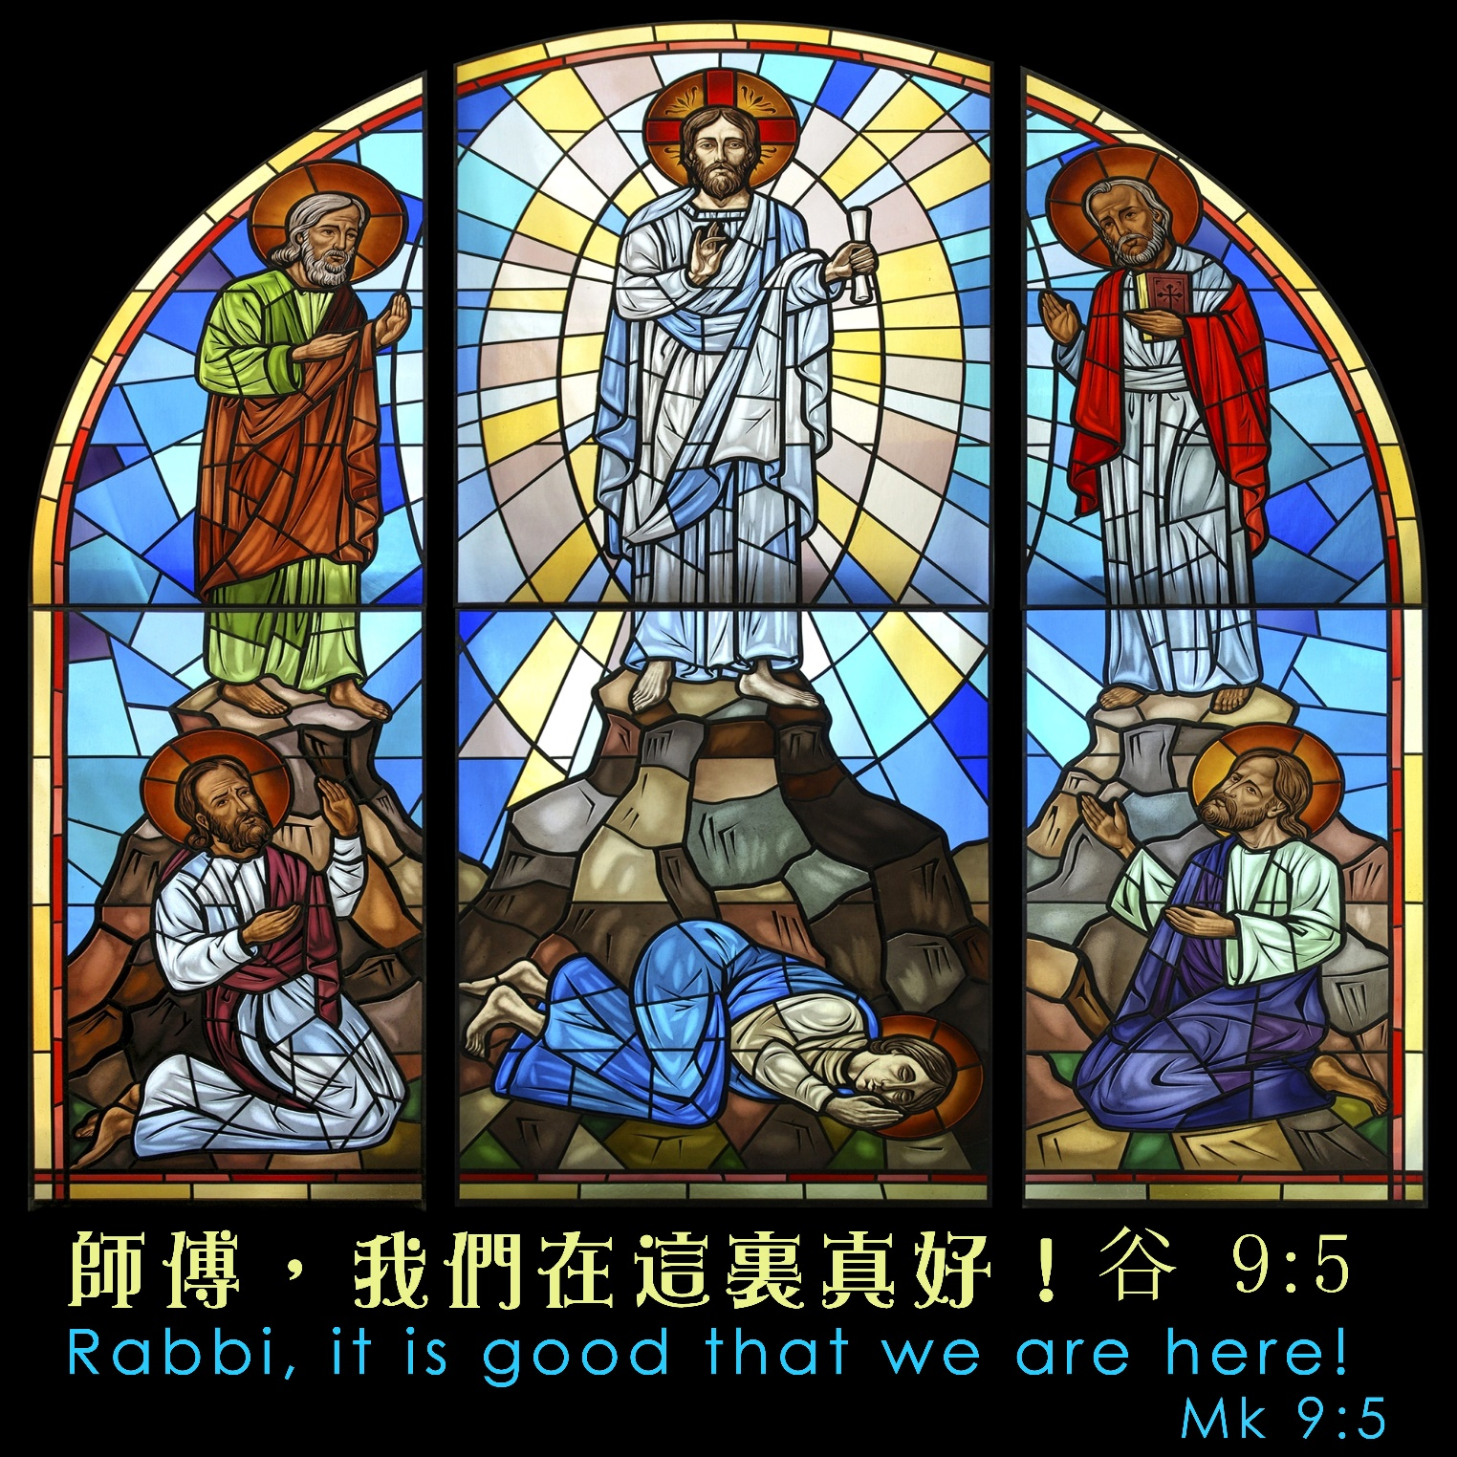
天主教香港聖經協會
「讀主言‧入主心」聖經金句日曆
2024年8月6日星期三 七月初三
耶穌顯聖容 (慶日)
Transfiguration of The Lord (F.)
手機接收金句:Whatsapp 9854 7532 facebook.com/HONGKONGCBA1973

Slide 7
天主教香港聖經協會
「讀主言‧入主心」聖經金句日曆
2024年8月7日星期三 七月初四
常年期第十八周
手機接收金句:Whatsapp 9854 7532 facebook.com/HONGKONGCBA1973

Slide 8
天主教香港聖經協會
「讀主言‧入主心」聖經金句日曆
2024年8月8日星期四 七月初五
聖道明司鐸 (紀念)
St.Dominic (M.)
手機接收金句:Whatsapp 9854 7532 facebook.com/HONGKONGCBA1973

Slide 9
天主教香港聖經協會
「讀主言‧入主心」聖經金句日曆
2024年8月9日星期五 七月初六
常年期第十八周
手機接收金句:Whatsapp 9854 7532 facebook.com/HONGKONGCBA1973

Slide 10
天主教香港聖經協會
「讀主言‧入主心」聖經金句日曆
2024年8月10日星期六 七月初七
聖老楞佐執事 (殉道)(慶日)
St.Lawrence (F.)
手機接收金句:Whatsapp 9854 7532 facebook.com/HONGKONGCBA1973

Slide 11
天主教香港聖經協會
「讀主言‧入主心」聖經金句日曆
2024年8月11日主日 七月初八
常年期第十九主日
手機接收金句:Whatsapp 9854 7532 facebook.com/HONGKONGCBA1973

Slide 12
天主教香港聖經協會
「讀主言‧入主心」聖經金句日曆
2024年8月12日星期一 七月初九
常年期第十九周
手機接收金句:Whatsapp 9854 7532 facebook.com/HONGKONGCBA1973

Slide 13
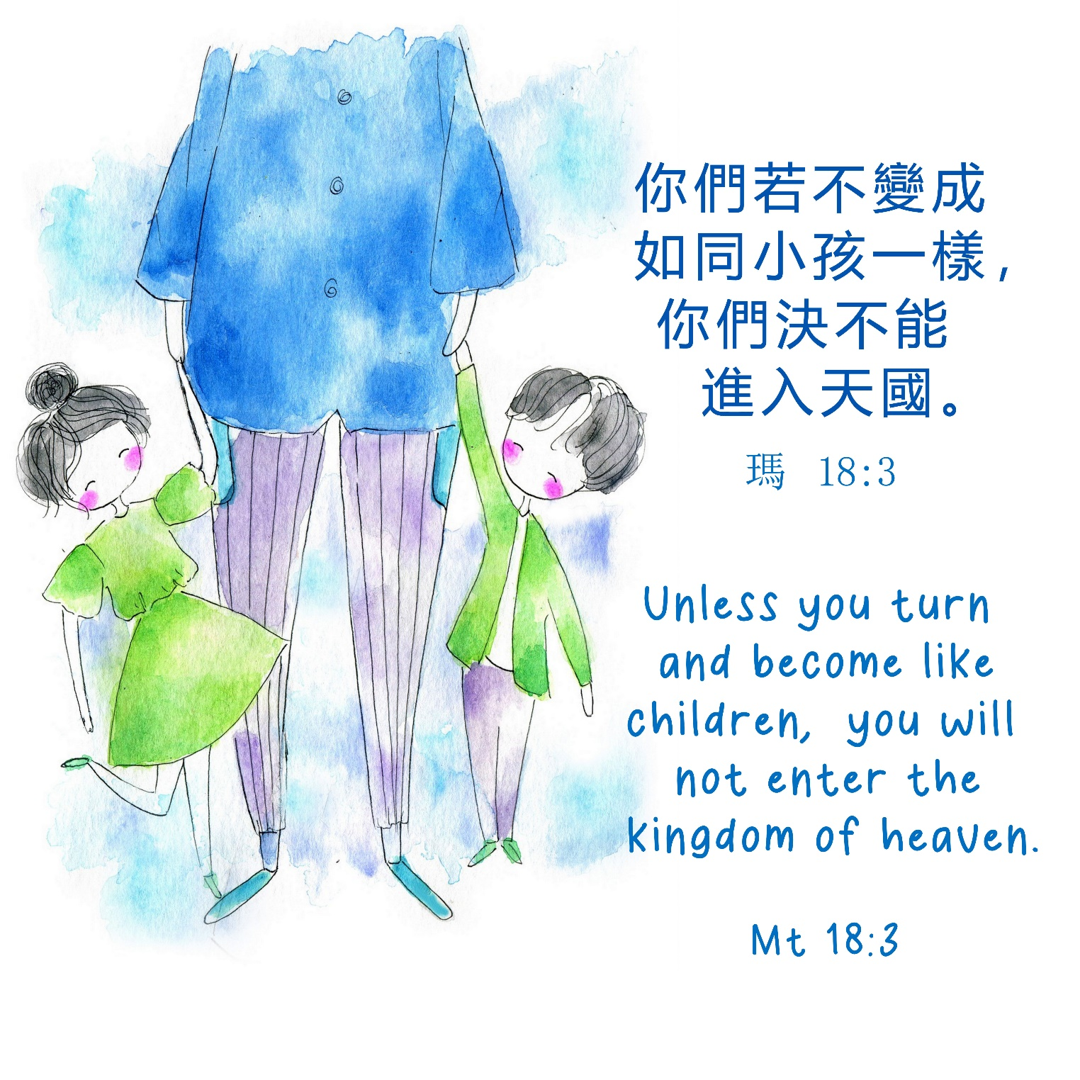
天主教香港聖經協會
「讀主言‧入主心」聖經金句日曆
2024年8月13日星期二 七月初十
常年期第十九周
手機接收金句:Whatsapp 9854 7532 facebook.com/HONGKONGCBA1973

Slide 14
天主教香港聖經協會
「讀主言‧入主心」聖經金句日曆
2024年8月14日星期三 七月十一聖高比司鐸 (殉道)(紀念)
St.Maximilian Kolbe (M.)
手機接收金句:Whatsapp 9854 7532 facebook.com/HONGKONGCBA1973

Slide 15
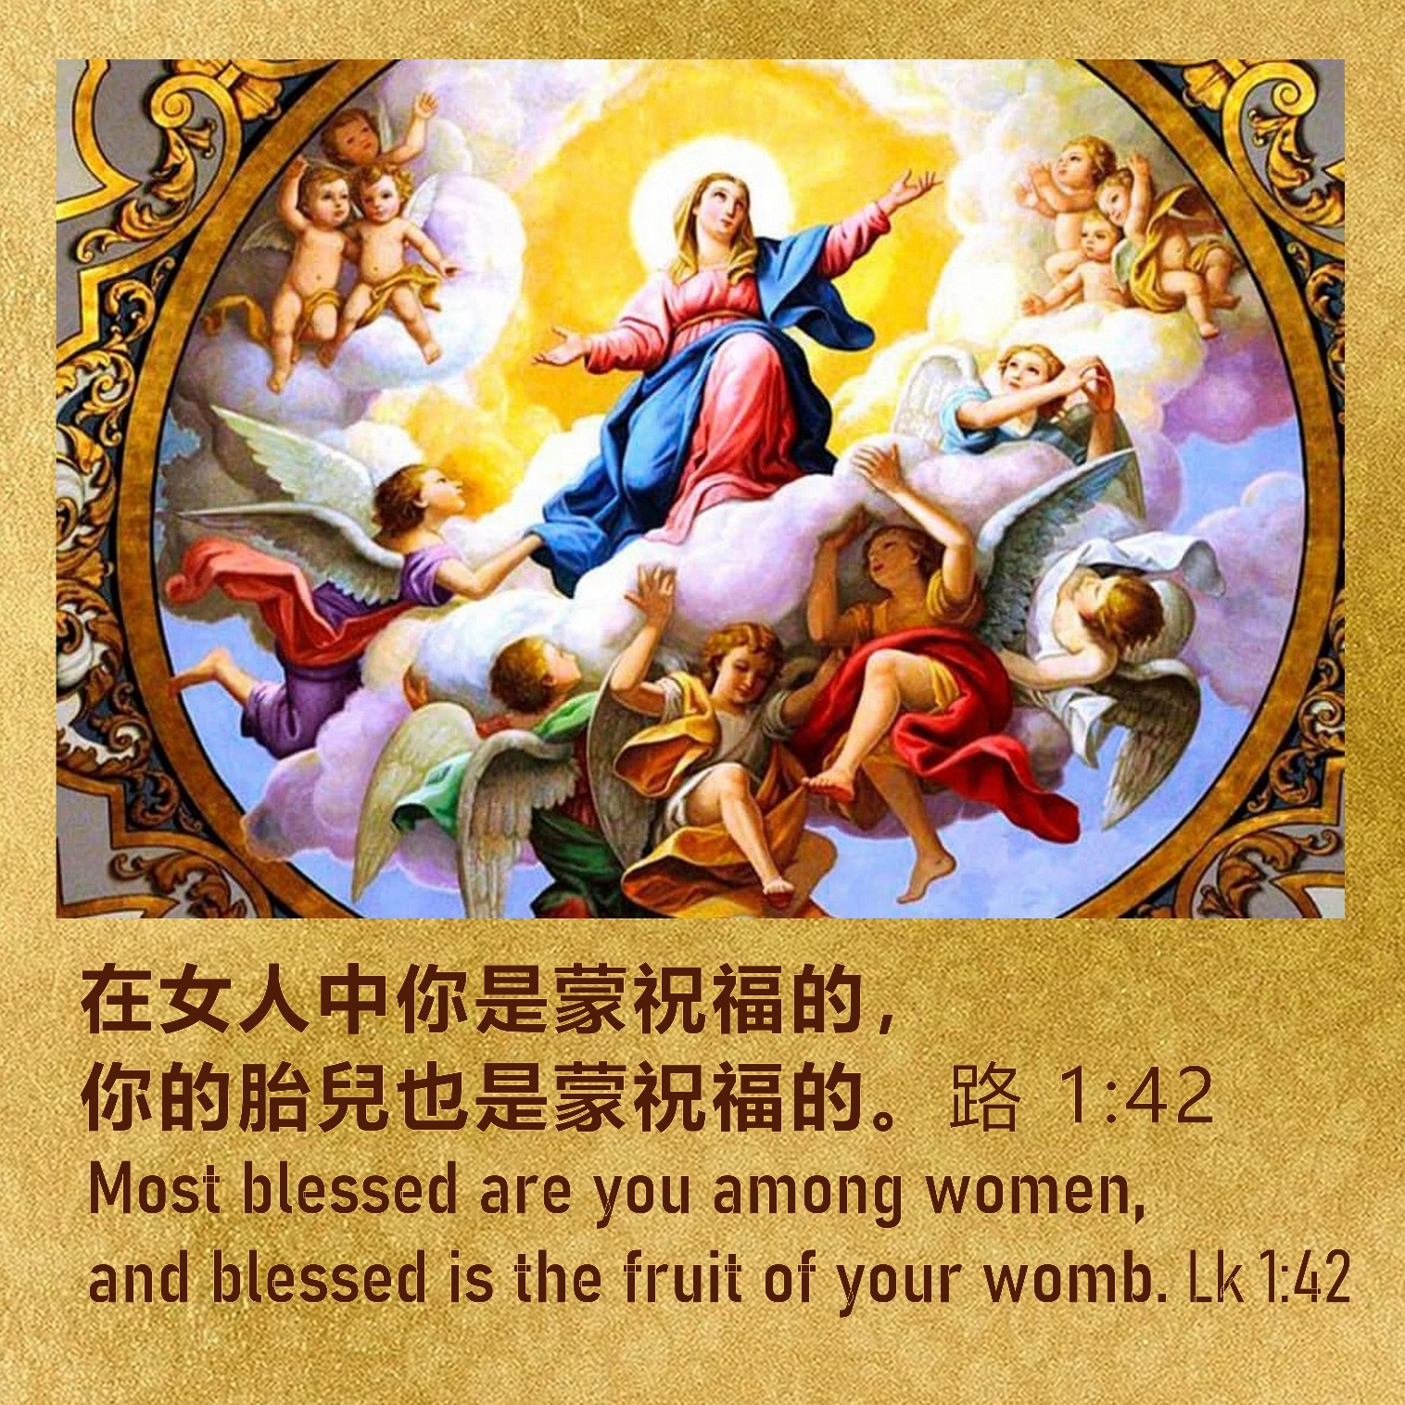
天主教香港聖經協會
「讀主言‧入主心」聖經金句日曆
2024年8月15日星期四 七月十二
聖母蒙召升天 (節日)
Assumption of Blessed Virgin Mary (S.)
手機接收金句:Whatsapp 9854 7532 facebook.com/HONGKONGCBA1973

Slide 16
天主教香港聖經協會
「讀主言‧入主心」聖經金句日曆
2024年8月16日星期五 七月十三
常年期第十九周
手機接收金句:Whatsapp 9854 7532 facebook.com/HONGKONGCBA1973

Slide 17
天主教香港聖經協會
「讀主言‧入主心」聖經金句日曆
2024年8月17日星期六 七月十四
常年期第十九周
手機接收金句:Whatsapp 9854 7532 facebook.com/HONGKONGCBA1973

Slide 18
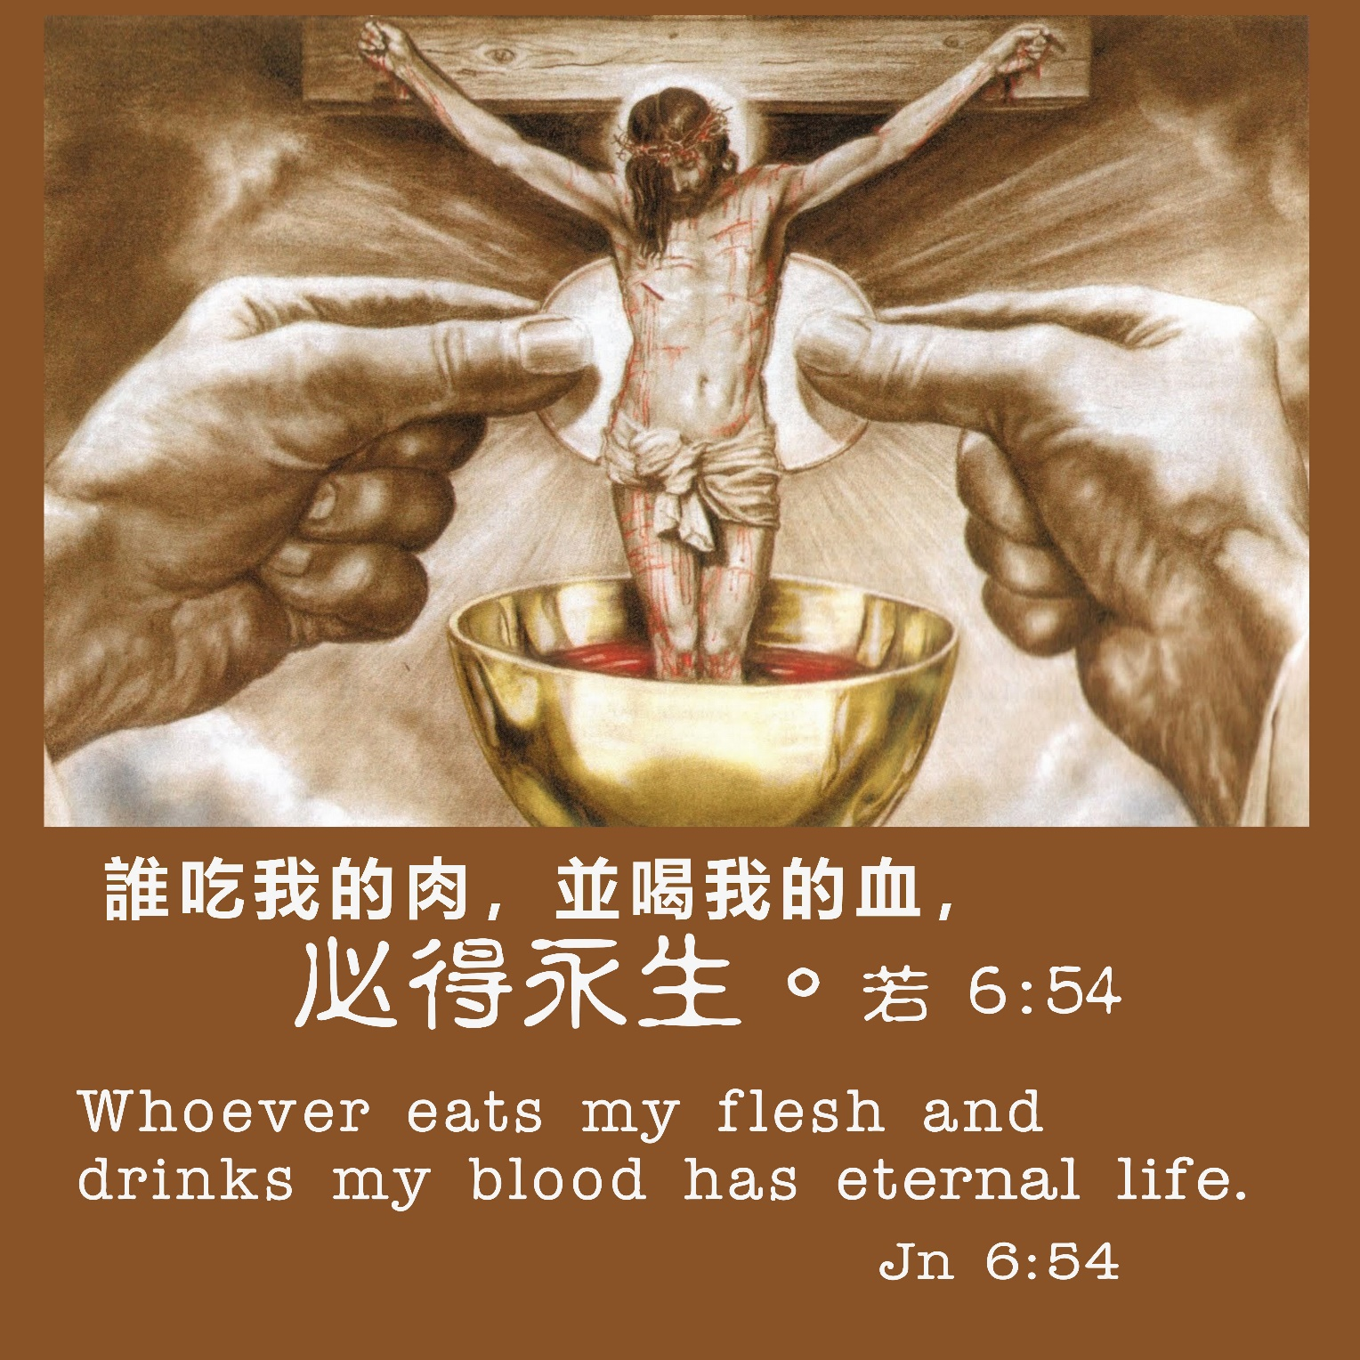
天主教香港聖經協會
「讀主言‧入主心」聖經金句日曆
2024年8月18日主日 七月十五
常年期第二十主日
手機接收金句:Whatsapp 9854 7532 facebook.com/HONGKONGCBA1973

Slide 19
天主教香港聖經協會
「讀主言‧入主心」聖經金句日曆
2024年8月19日星期一 七月十六
常年期第二十周
手機接收金句:Whatsapp 9854 7532 facebook.com/HONGKONGCBA1973

Slide 20
天主教香港聖經協會
「讀主言‧入主心」聖經金句日曆
2024年8月20日星期二 七月十七
聖伯爾納鐸院長 (聖師)(紀念)
Saint Bernard, Abbot (M)
手機接收金句:Whatsapp 9854 7532 facebook.com/HONGKONGCBA1973

Slide 21
天主教香港聖經協會
「讀主言‧入主心」聖經金句日曆
2024年8月21日星期三 七月十八
教宗聖比約十世 (紀念)
St.Pius X (M.)
手機接收金句:Whatsapp 9854 7532 facebook.com/HONGKONGCBA1973

Slide 22
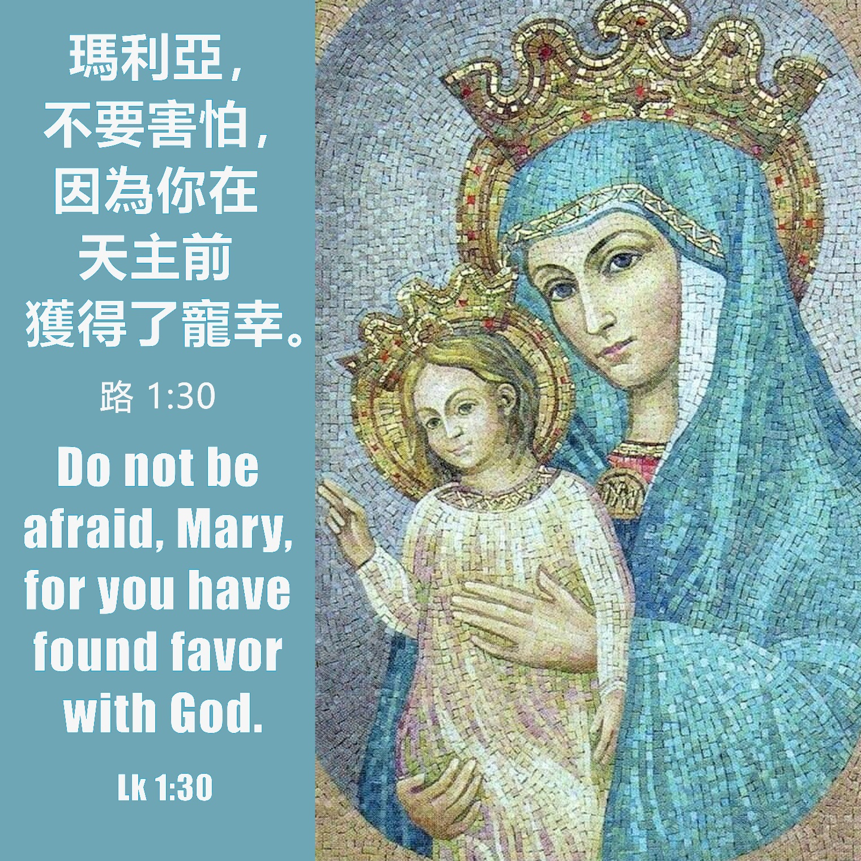
天主教香港聖經協會
「讀主言‧入主心」聖經金句日曆
2024年8月22日星期四 處暑 七月十九
聖母元后 (紀念)
Queenship of Blessed Virgin Mary (M.)
手機接收金句:Whatsapp 9854 7532 facebook.com/HONGKONGCBA1973

Slide 23
天主教香港聖經協會
「讀主言‧入主心」聖經金句日曆
2024年8月23日星期五 七月二十
常年期第二十周
手機接收金句:Whatsapp 9854 7532 facebook.com/HONGKONGCBA1973

Slide 24
天主教香港聖經協會
「讀主言‧入主心」聖經金句日曆
2024年8月24日星期六 七月廿一聖巴爾多祿茂宗徒 (慶日)
St.Bartholomew (F.)
手機接收金句:Whatsapp 9854 7532 facebook.com/HONGKONGCBA1973

Slide 25
天主教香港聖經協會
「讀主言‧入主心」聖經金句日曆
2024年8月25日主日 七月廿二
聖巴爾多祿茂宗徒 (慶日)
St.Bartholomew (F.)
手機接收金句:Whatsapp 9854 7532 facebook.com/HONGKONGCBA1973

Slide 26
天主教香港聖經協會
「讀主言‧入主心」聖經金句日曆
2024年8月26日星期一 七月廿三
常年期第廿一周
手機接收金句:Whatsapp 9854 7532 facebook.com/HONGKONGCBA1973

Slide 27
天主教香港聖經協會
「讀主言‧入主心」聖經金句日曆
2024年8月27日星期二 七月廿四
聖莫尼加 (紀念)
St Monica (M.)
手機接收金句:Whatsapp 9854 7532 facebook.com/HONGKONGCBA1973

Slide 28
天主教香港聖經協會
「讀主言‧入主心」聖經金句日曆
2024年8月28日星期三 七月廿五
聖奧思定主教 (聖師)(紀念)
St.Augustine, Bishop (M.)
手機接收金句:Whatsapp 9854 7532 facebook.com/HONGKONGCBA1973

Slide 29
天主教香港聖經協會
「讀主言‧入主心」聖經金句日曆
2024年8月29日星期三 七月廿六
聖若翰洗者殉道 (紀念)
The Passion of St. John the Baptist (M.)
手機接收金句:Whatsapp 9854 7532 facebook.com/HONGKONGCBA1973

Slide 30
天主教香港聖經協會
「讀主言‧入主心」聖經金句日曆
2024年8月30日星期五 七月廿七
常年期第廿一周
手機接收金句:Whatsapp 9854 7532 facebook.com/HONGKONGCBA1973

Slide 31
天主教香港聖經協會
「讀主言‧入主心」聖經金句日曆
2024年8月31日星期六 七月廿八
常年期第廿一周
手機接收金句:Whatsapp 9854 7532 facebook.com/HONGKONGCBA1973

